Slide 1
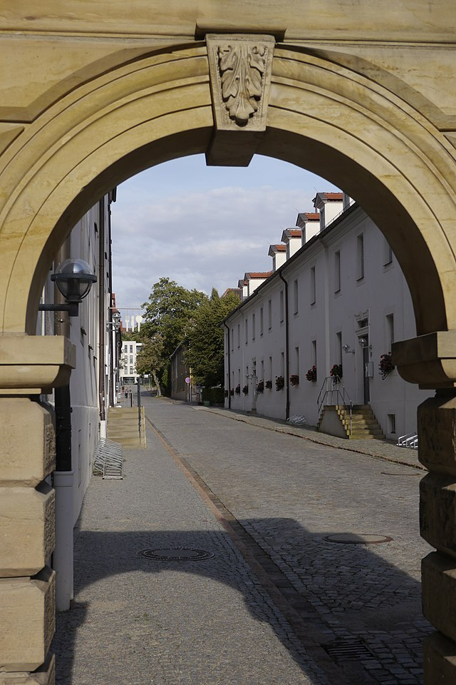

Hungari et Transylvani in den Schulen der Franckeschen Stiftungen zu Halle: Pädagogischer Wissenstransfer nach Ungarn und Siebenbürgen im 18. Jahrhundert
Zoltán Csepregi
Prešov, 17. September 2025

Slide 2
Verteilung der Studenten aus Ungarn in Halle
(insg. 625 Personen, eine Statistik anhand von Attila Tars Handbuch)
1693-99 21
1700-09 85
1710-19 75
1720-29 104
1730-39 97
1740-49 122
1750-59 43
1760-69 20
1770-79 36
1780-88 22

Slide 3
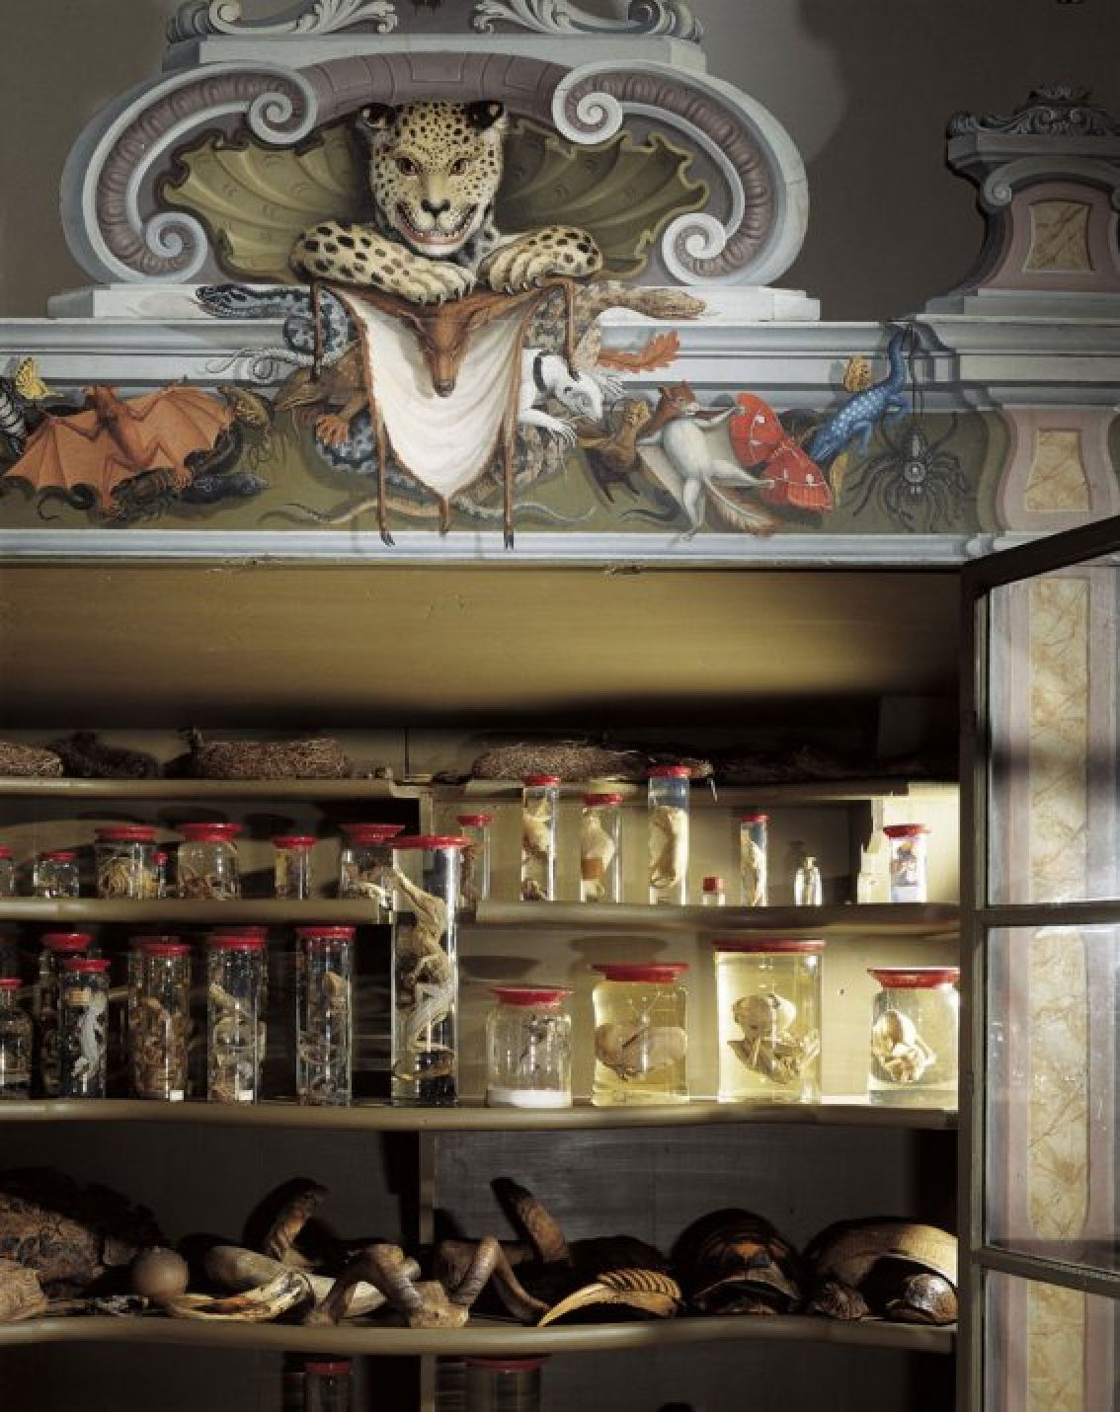
Franckesche Stiftungen (ab 1698 ein Annexum)
(A. H. Francke: Segensvolle Fußstapfen. Halle 1709)
Waisenhaus
Schulen
Seminarium praeceptorum, Collegium orientale theologicum
Freitisch
Buchhandlung, Druckerei, Bibelanstalt
Apotheke, Bäckerei, Brauerei
Missionsanstalt, Institutum Judaicum
Wissenschaftliche Sammlungen (Bibliothek, Wunderkammer)

Slide 4
Die Jacobi-These
[Dittrich-]Jacobi, Juliane: Pietismus und Pädagogik im Konstitutionsprozeß der bürgerlichen Gesellschaft: Historisch-systematische Untersuchung der Pädagogik August Hermann Franckes (1663–1727). Diss. Bielefeld, 1976; ²1989. https://pub.uni-bielefeld.de/record/2301254
Jacobi, Juliane: »Man hatte von ihm gute Hoffnung...«: Die soziale Kontur der Halleschen Waisenkinder. In: Udo Sträter – Josef N. Neumann – Renate Wilson (Hg.): Waisenhäuser in der Frühen Neuzeit. Verlag der Franckeschen Stiftungen, Halle (Saale); Niemeyer-Verlag, Tübingen, 2003. 53–69. (Hallesche Forschungen 10.)
Jacobi, Juliane: Einleitung. In: Juliane Jacobi (Hg.): Zwischen christlicher Tradition und Aufbruch in die Moderne: Das Hallesche Waisenhaus im bildungsgeschichtlichen Kontext. Verlag der Franckeschen Stiftungen Halle im Niemeyer-Verlag, Tübingen, 2007. 1–12. (Hallesche Forschungen 22.)

Slide 5
„Armenuniversität”
Freitisch
„Man kam in Erfahrung, daß arme Studiosi, wegen grosser Dürftigkeit, manchen Tag nichts zu essen gehabt, so, daß auch wol manche an ihrer Gesundheit dadurch Schaden gelitten.”
Informatoren
„Das Seminarium Praeceptorum für die neu angerichteten Schulen, welches Anno 1695 angefangen worden, bestehet jetzo [1709] aus neuntzig Studiosis Theologiae, die an den so gennanten ordinairen Tischen des Waysen-Hauses Mittags und Abends freye Kost geniessen, dafür sie zwo Stunden täglich zu informiren oder zu schreiben verbunden sind.”

Slide 6
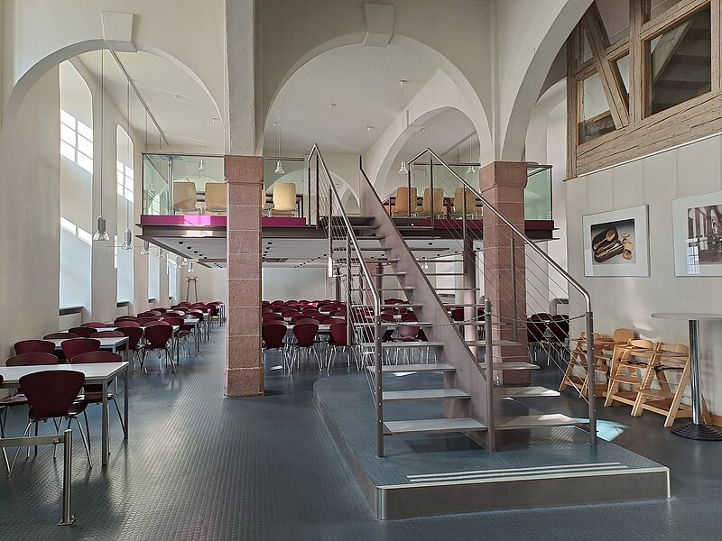
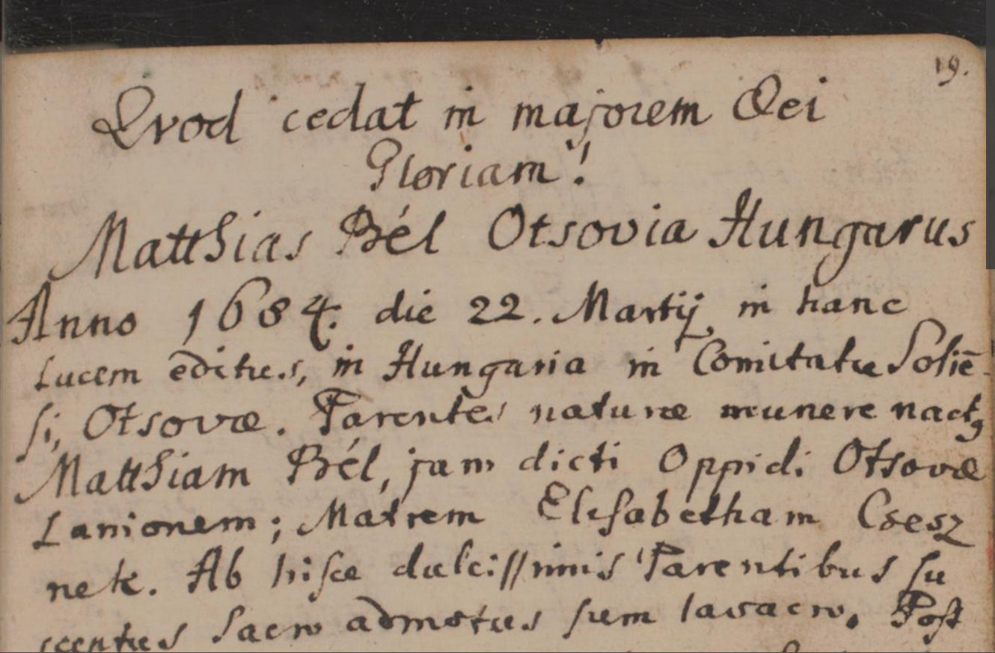
Freitisch
A. H. Francke: Der von Gott in dem Wäysenhause zu Glaucha an Halle ietzo bey nahe für 600 Personen Zubereitete Tisch. Halle 1722.
„Die Extraordinairen Frey-Tische im Waysenhause, so Anno 1702 für Studiosos solchergestalt angeleget worden, daß keine ordentlich dazu angenommen, sondern die sich jedem Morgen bis auf die bestimmte Zahl anmelden, den Mittag darauf gespeiset werden, bewirthen jetzo täglich in der Mittags-Mahlzeit 84 theils Studenten, theils Schüler aus den Schulen des Waysenhaus.”

Slide 7
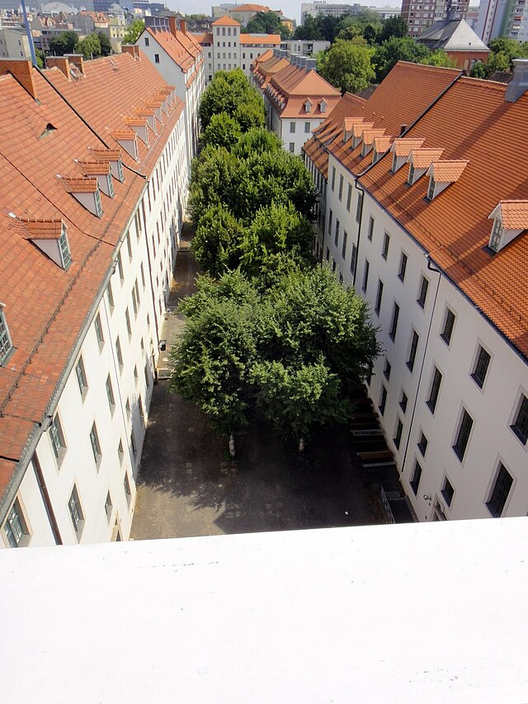
Freitischler aus Ungarn
„Der Herr General-Lieut. von Seckendorf hat heute frühe das Waysenhaus besuchet nebst seiner Gesellschafft und viel Vergnügen verspüren laßen. Nachmittag war er hier und besprach sich mit dem Herrn Professor, daß hier das Edenburgische Gesangbuch solle gedrucket werden, daß er 1000 Bibeln für die Ungarn auf seinen Rüstwagen hinein senden wolte, daß er einen ungerschen Tisch einrichten wolte.”
(A. H. Franckes Tagebücher: 16. Jänner 1717)
1696-1702 6 Personen D 11a
1705-1713 21 Personen D 11b
Insgesamt ca. 61 Personen
(spätere Listen enthalten keine Vornamen)

Slide 8
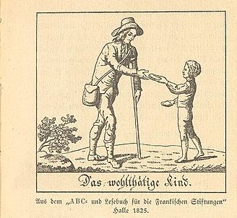
Informatoren aus Ungarn und Siebenbürgen
An den verschiedenen deutschen Knaben- und Mädchenschulen
An der Latina
Am Paedagogium Regium (AFSt/S A I 194)
Lückenhafte Listen mit Überschneidungen:
zwischen 1716-1786 kommen 125 Personen vor
1716-1724 17 Personen AFSt/S A IV 216
1728-1754 71 Personen AFSt/H D 24a
1755-1786 42 Personen AFSt/H D 24b

Slide 9
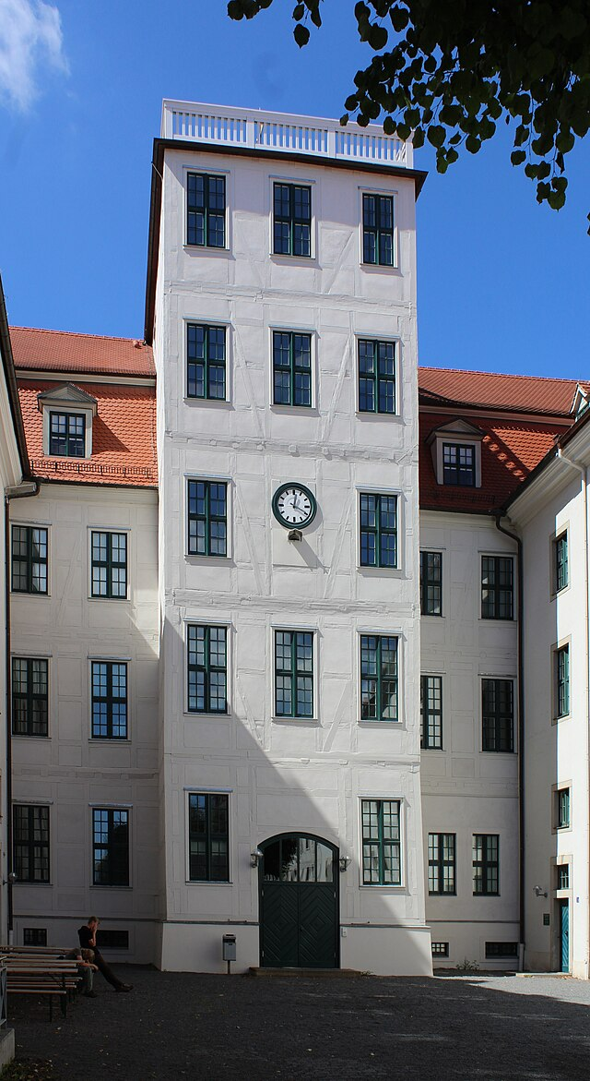
„Anstaltenkarriere”
Waisenhaus + deutsche Schulen
Latina
Paedagogium Regium
Informator (an den deutschen Schulen oder an der Latina)
Informator am Paedagogium
Konkrete Möglichkeiten:
Waisenhaus -> Latina -> Universität -> Informator
Paedagogium -> Universität
Informator an den deutschen Schulen -> an der Latina -> am Paedagogium

Slide 10
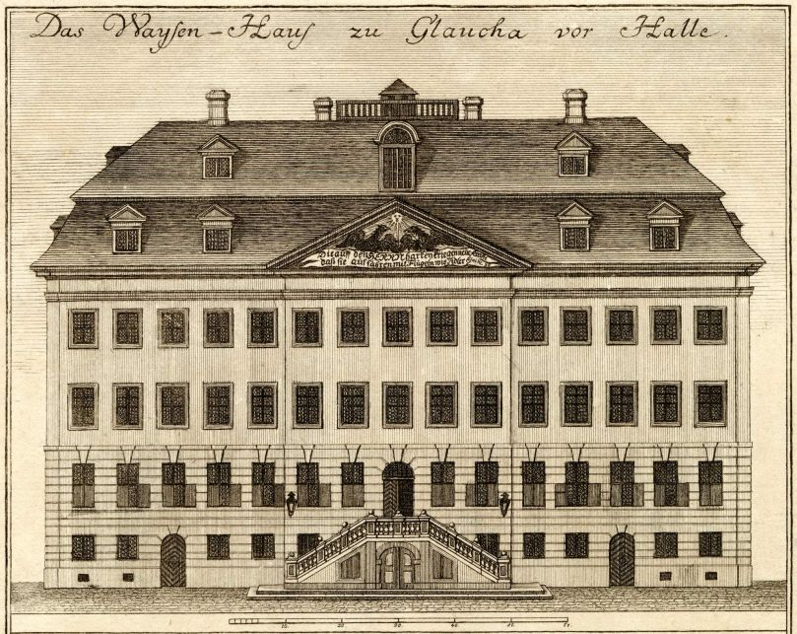
Waisen aus Ungarn
(Waisenalbum: Jacobi / Müller-Bahlke 1998)
1695-1749 9 Personen AFSt/S B I 93
1750 1 Person AFSt/S B I 94
Insgesamt 10 Personen
Neben 8 Jungen 2 Mädchen
Die meisten gelangten im Laufe der Türkenkriege nach Halle.
Magdalena Ungar: „Ist in die Stadt gekommen bey einen Parruquenmacher als Magd.”
Anna Dorothea Luch: „Es war zwar ein böses Kind, weil sie aber doch bißweilen einige gute Merckmahle spieren ließ, als sonderl. Liebe zum Gebet, so hat man noch gute Hofnung zu ihr.”

Slide 11
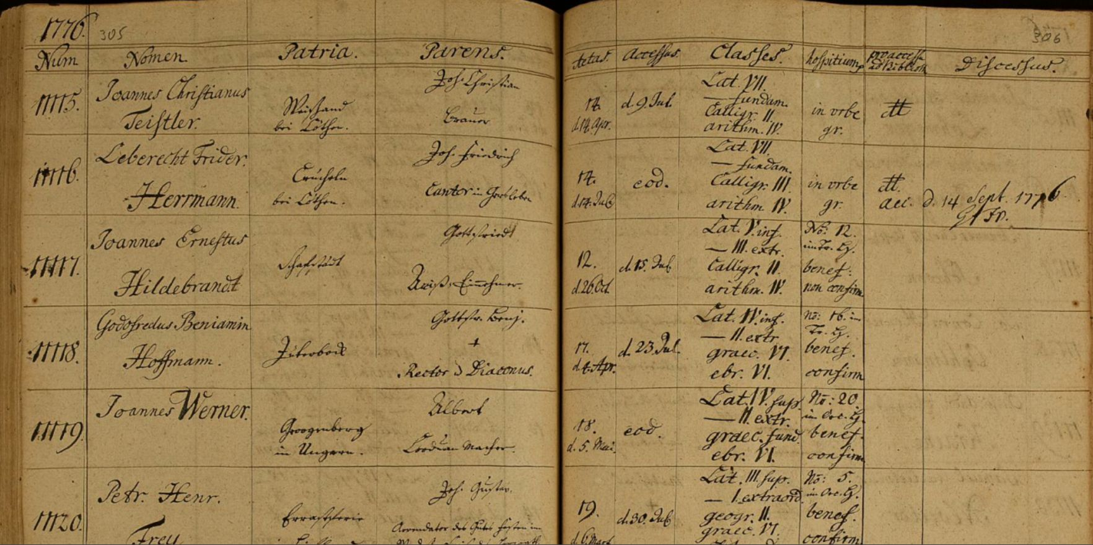
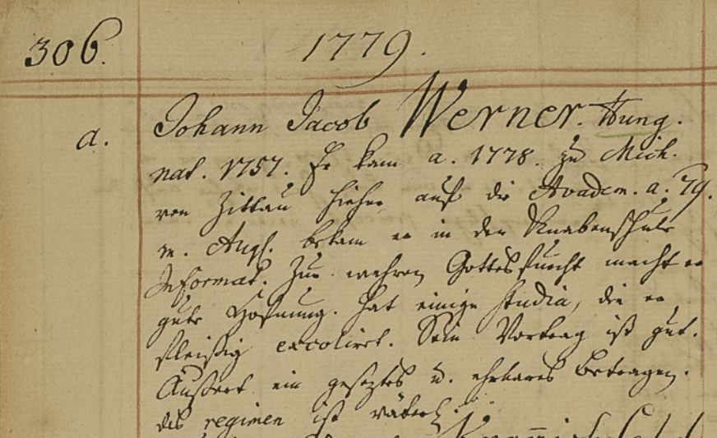
Ungarländische Schüler an der Latina
Matrikelband 1 1697-1712 2 Person AFSt/S L 1
Matrikelband 2 1712-1729 8 Personen AFSt/S L 2
Matrikelband 3 1730-1747 9 Personen AFSt/S L 3
Matrikelband 5 1767-1780 5 Personen AFSt/S L 5
Insgesamt 24 Personen

Slide 12
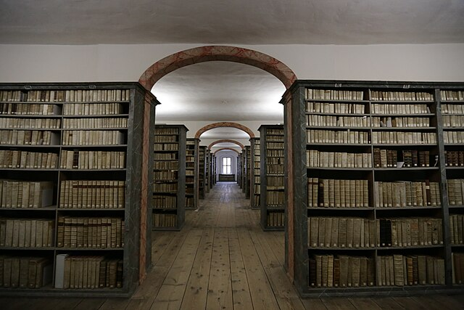
Ungarländische Zöglinge am Paedagogium Regium
Namensverzeichnis gedruckt: Freyer 1737.
In den zahlreichen parallelen Listen (z.B. AFSt/S
A I 118; B I 1) kommen insgesamt 35 Personen vor.
Attila Tar (nach Zsuzsa Font): 10 Siebenbürger zwischen 1703-1731
Es gibt kaum Übergang zwischen Latina und Paedagogium.
Es gibt kaum Überschneidung unter den Zöglingen des Paedagogiums und den Informatoren.
Das Paedagogium bildet eine Ausnahme unter den Anstalten: seine Zöglinge wurden anderswo rekrutiert und liefen später eine unterschiedliche Laufbahn.

Slide 13
Hungari et Transylvani
Hungari Transylvani
Waisenhaus 9 2
Freitisch 37 24
Latina 21 3
Paedagogium 17 18
Informatoren dt. Sch. 58 67
Inf. an der Latina 7 11
Inf. am Paedagogium 2 2

Slide 14
Fazit
Ungarn und Siebenbürger finden sich auf allen Stufen der „Anstaltenkarriere”.
Obwohl ihre Zahl im Vergleich zur Zahl der immatrikulierten Studenten geringer ist (weniger als die Hälfte), konnten sie sich die halleschen Muster und Ideen in der Praxis tiefer aneignen.
Je höher man in der „Anstaltenkarriere” aufsteigt, desto mehr Siebenbürger Sachsen findet man, wahrscheinlich aus sprachlichen Gründen.
Trotz einiger Lücken in den Aufzeichnungen wurde die Entwicklung der einzelnen Zöglinge sehr gut dokumentiert.

Slide 15
Ungeschickte Informatoren
„George Matthai, Raicotzensis Hungar. nat. 1704, kam nach Halle auf die Acad. 1727 u. zur teutsch. Knaben=Schule 1728 d. 9 Apr. schien rechtschaffen, seine studia waren nicht offenbahr, hatte einen schlechten Vortrag, und schwaches regimen. 1728 m. Oct. verließ er die informat. ohne recht Abschied zu nehmen.” AFSt/H D 24a: 18e
„Georg Kubani, Hungar. nat. 1705 kam nach Halle 1728 und in die Mägd[lein] Schule 1730 m. Xbr. fürchtet Gott, hat gute studia, undeutlichen Vortrag weil er der teutschen Sprache nicht mächtig ist: mit dem reg. wil es auch nicht fort. //Gieng 1731 m. Octobr. in patr.//” AFSt/H D 24a: 47h

Slide 16
Informatoren mit Erfolg
„Matthias Ursini, Carbon. Hungar. n. 1703, kam nach Halle auf die Acad. 1727 und zur Mägd[lein] Schule 1728 m. Apr. fürchtete Gott hertzlich, hatte gute studia, mit dem Vortrage wurde es immer beßer auch was die teutsche Sprache betrifft und hatte ein fein regimen. 1730 m. Maj. gieng er in patriam. //wo er Prediger worden//” AFSt/H D24a: 32e
„Georg Gotthard, Topchau-Hungar. nat. 1706 m. Apr., kam nach Halle auf die Acad. und in die Mittelw. Schule 1730 m. Jun. fürchtet Gott, ist in studiis fleißig, hat einen ziemlichen Vortrag, und ein hartes u. hitziges regim. //ietzt ist Vortrag und regim. gut. 1732 m. Apr. gieng er in patr. in condition.//” AFSt/H D 24a: 51a

Slide 17
Bildungsgeschichtliche Debatte
Jacobi, Juliane: Pädagogische Avantgarde um 1700: Franckes Schulgründungen im Kontext ihrer Zeit. In: Holger Zaunstöck – Thomas J. Müller-Bahlke – Claus Veltmann (Hg.): Die Welt verändern: August Hermann Francke. Ein Lebenswerk um 1700. Verlag der Franckeschen Stiftungen, Halle (Saale); Harrassowitz Verlag, [Wiesbaden], 2013. 215–224. (Kataloge der Franckeschen Stiftungen 29.)
Osterwalder, Fritz: August Hermann Franckes Pädagogik und Schulsystem in Europa. In: Metta Scholz – Holger Zaunstöck – Claus Veltmann (Hg.): Tief verwurzelt – hoch hinaus. Verlag der Franckeschen Stiftungen, Halle (Saale), 2015. 165–172. (Kataloge der Franckeschen Stiftungen 33.)
Zaepernick, Gertrud: Kurzer Bericht vom Pädagogium Regium 1695–1784. In: Paul Raabe – Daniel Cyranka – Joachim Dimanski (Hg.): Schulen machen Geschichte: 300 Jahre Erziehung in den Franckeschen Stiftungen zu Halle. Verlag der Franckeschen Stiftungen, Halle (Saale), 1997. 67–82. (Kataloge der Franckeschen Stiftungen 4.)

Slide 18
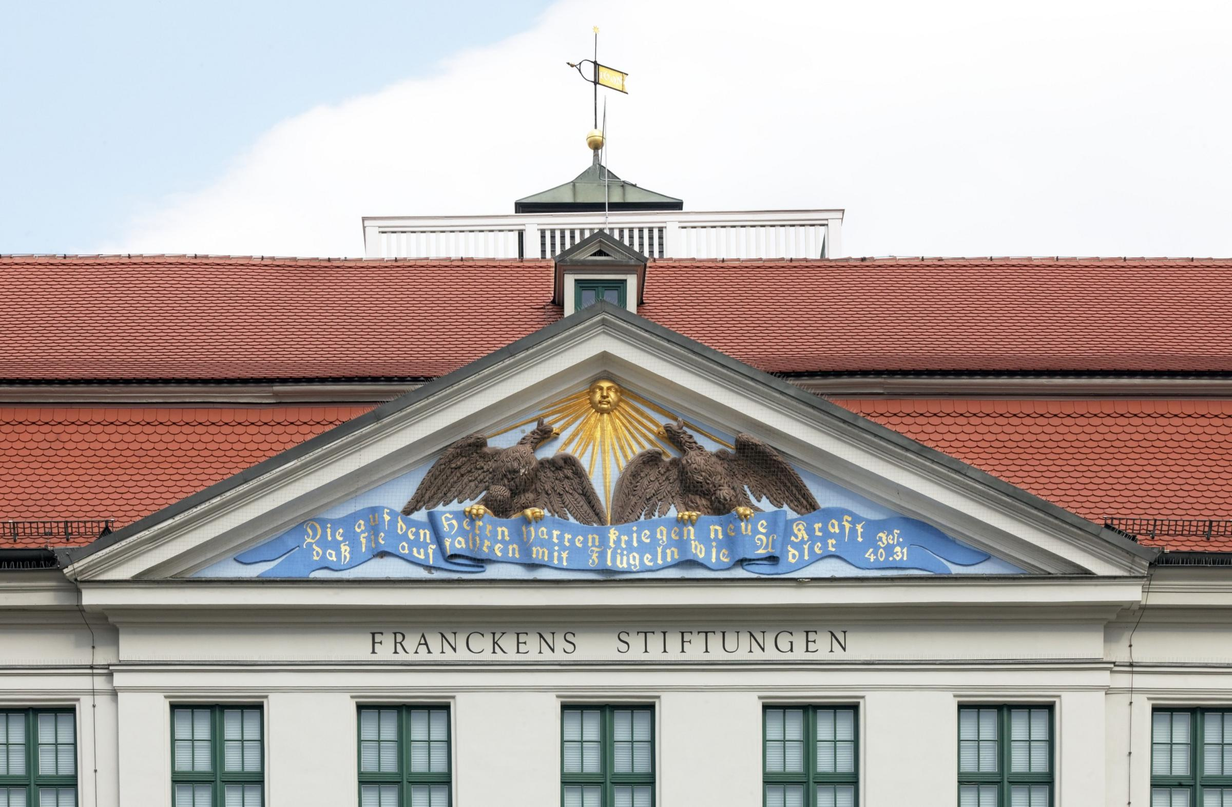
Ich danke Ihnen für Ihre Aufmerksamkeit!

